Slide 1
Презентация лабораторной работы №5
Урзов Александр
НПМбд-02-20

Slide 2
Цель работы
Приобрести практические навыки взаимодействия с системой посредством командной строки.

Slide 3
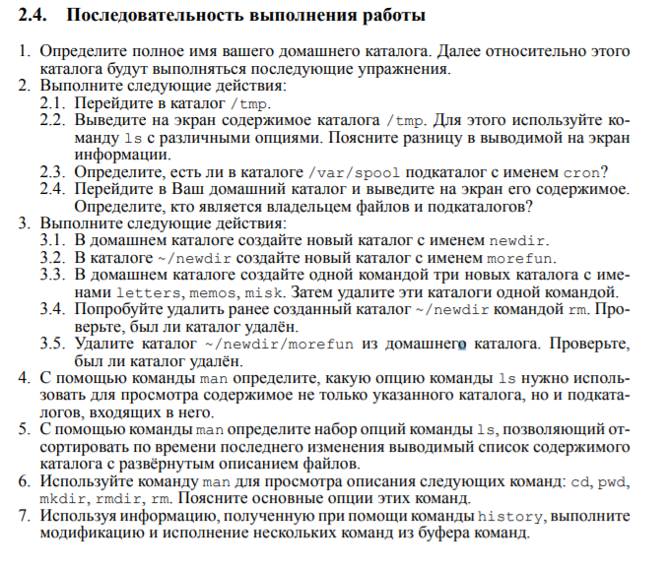
Задачи

Slide 4
Ход работы
См. Отчет по Лабораторной работе №5

Slide 5
Вывод: Я научился работать с базовыми консольными командами для файлов и каталогов , а именно научился создавать и удалять файлы и каталоги, смотреть содержимое каталогов, сортировать файлы в каталогах, научился получать путь до файла/ каталога. Научился просматривать

